Slide 1
Муниципальное бюджетное дошкольное образовательное учреждение детский сад № 22 «Колобок»
Познавательный проект
по нравственно - патриотическому воспитанию
«Флаг российской федерации»
для детей подготовительной группы
Выполнила:
воспитатель высшей квалификационной категории
Меженина Светлана Владимировна
Нижегородская область,
Г. Павлово

Slide 2
Паспорт проекта
Проблема: Дети не знают государственного праздника «День
рождения Российского флага» и государственных символов родной
страны: флаг, герб, гимна России. А если видели или слышали, то
не могут объяснить, что это такое.
Программное содержание:
Расширить знания детей о государственных символах России;
Сформировать у детей чувство гордости за свою Родину;
Расширить знания об истории возникновения государственного флага;
Вид проекта: групповой, познавательный, краткосрочный,
Участники проекта: воспитатель группы, воспитанники подготовительной группы, родители.

Slide 3
Актуальность
Актуальность проекта:
Одно из важнейших звеньев системы воспитательной работы сегодня – это патриотическое воспитание. Ответ на вопрос «Что такое патриотизм?» в разные времена пытались дать многие известные люди нашей страны. Так, С.И. Ожегов определял патриотизм как «…преданность и любовь к своему Отечеству и своему народу». В современном обществе очень мало уделяется внимание патриотическому воспитанию.
Данный проект - это попытка движения от воспитания простых чувств к достижению наивысшей цели - воспитанию чувств патриотических, любви и гордости за свою Родину. К сожалению, День флага праздник молодой и мало кто знает историю праздника – 22 августа. Этот проект позволит детям и их родителям лучше узнать об этом празднике и традициях его празднования, что является отличной возможностью воспитать чувство гордости за свой народ, Родину и, конечно, символику нашей страны.
Работа по проекту будет способствовать плодотворному патриотическому воспитанию детей уже в дошкольном возрасте.
Таким образом, возникшее противоречие, с одной стороны важность и необходимость ознакомления детей с государственными символами России; и с другой стороны отсутствие целенаправленной работы привели к выбору темы проекта.

Slide 4
Цель проекта: Формировать представления о значении Государственного флага РФ, сформировать нравственно патриотические качества: гордость, гуманизм.
Задачи проекта:
Обобщить знания детей о Государственном флаге /значение цветов, изображенных на флаге/
Уточнить представление детей о России как о государстве, в котором они живут (столица).
Способствовать обогащению словарного запаса по теме «Родина», расширению кругозора.
Воспитывать любовь к Родине, чувство гордости за нее, уважительное отношение к Государственному флагу РФ.

Slide 5
Ожидаемый результат по проекту
у детей сформируются знания об истории возникновения Российского флага,
дети будут знать значение цветов на флаге
Дети будут иметь представление о дне Российского флага
Будут проявлять интерес к творческой деятельности
Будут с гордостью и уважением относится к своей стране.
Пополнится предметно – развивающая среда в группе: фотографиями, иллюстрациями, художественной литературой, энциклопедиями.

Slide 6
Этапы реализации проекта
1этап: подготовительный
1.Составление плана работы
2. Беседа с детьми о Флаге
3. Изучение методической литературы по теме.
4. Подбор иллюстраций, художественной литературы по теме.
2 этап основной практический.
1.Написание конспектов
2.Узнать как можно больше сведений о Российском флаге из энциклопедий и справочников.
3.На этом этапе все участники проекта принимают участие в практической деятельности по воплощению ранее изученных теоретических знаний.

Slide 7
Методы и формы работы с детьми:
беседы; просмотр презентаций и видео роликов о Российской символике.
рассматривание иллюстраций;
подвижные игры;
дидактические игры;
сюжетно-ролевые игры
творческая мастерская
чтение художественной литературы, художественное слово
ОД

Slide 8
Формы работы с родителями воспитанников:
Консультации для родителей, «Россия – страна, в которой мы живем»; «Значение полос на флаге». Папка – передвижка «История флага России».
Беседы с родителями по теме проекта
Ознакомление родителей и детей с фотоматериалом по теме проекта
Участие родителей в обогащении РППС: создание и пополнение центра патриотического воспитания для детей.

Slide 9
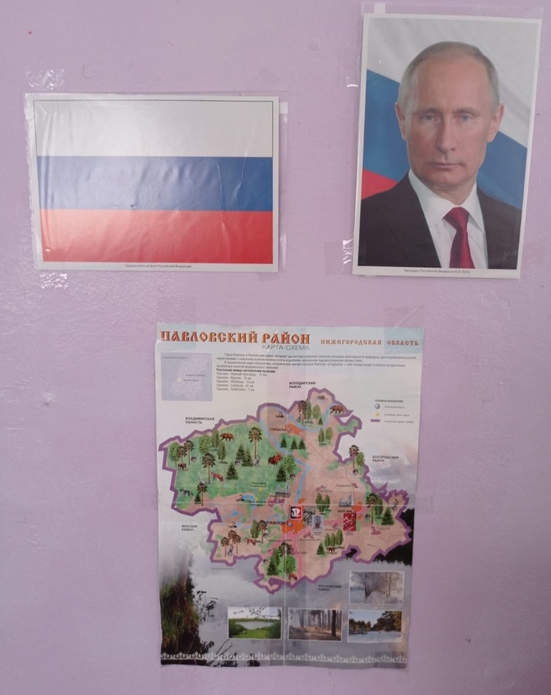
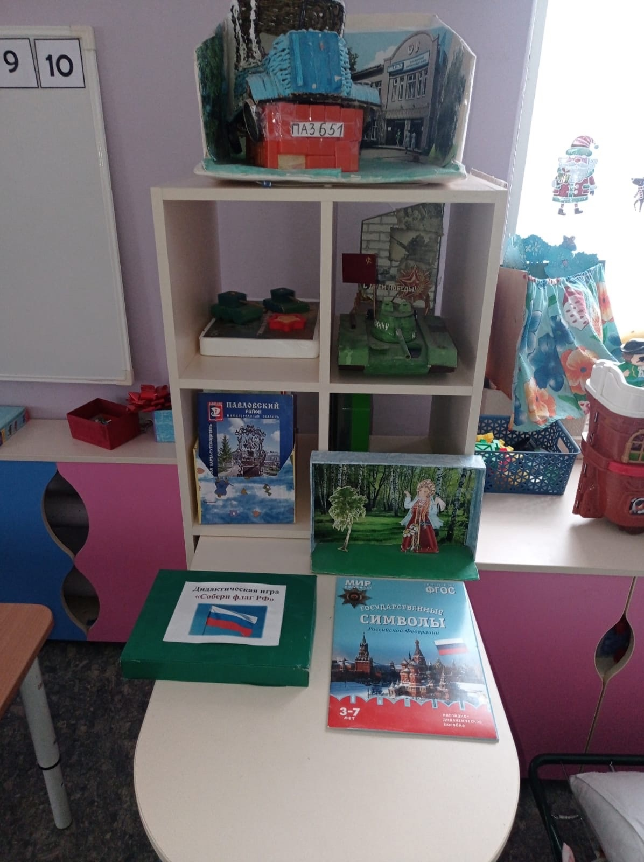
РППС группы
Методическое обеспечение:
Демонстрационный материал по нравственно-патриотическому воспитанию, методическое пособие по патриотическому воспитанию, дидактические игры, глобусы, географические карты, изделия народного промысла (хохлома, дымковские игрушки, гжель и др.).

Slide 10
Организация деятельности детей в рамках проекта
Вид деятельности | Содержание
игровая | Дидактические игры: «Собери флаг»
коммуникативная | Беседы - «Наш дом – Россия»; - «У каждой страны свой флаг»; - «Где флаги увидеть можно»
познавательно - исследовательская | Презентация « История возникновения государственного флага России» Презентация «День Российского Флага», Просмотр мультфильма «Как Петр-Царевич искал цвета для флага»
восприятие художественной литературы | Чтение стихотворений: -В.Степанов «Флаг России», -Е Николаев «Флаг родины моей» -Г.Лапшина «Три цвета на флаге России». -К. Ушинский «Наше Отечество»

Slide 11
Организация деятельности детей в рамках проекта
Вид деятельности | Содержание
изобразительная | НОД - Аппликация коллективная Тема: « День Флага России». - Рисование: «Флаг России» - Конструирование: «Флаг России» - Пластилинография «Флаг РФ»
музыкальная | Слушание Гимна России. песня«Флаг России», муз. И. Г. Смирновой.
Двигательная | Эстафеты: «Кто скорее до флажка», «Переправа», «Кто быстрее соберет флажки»

Slide 12
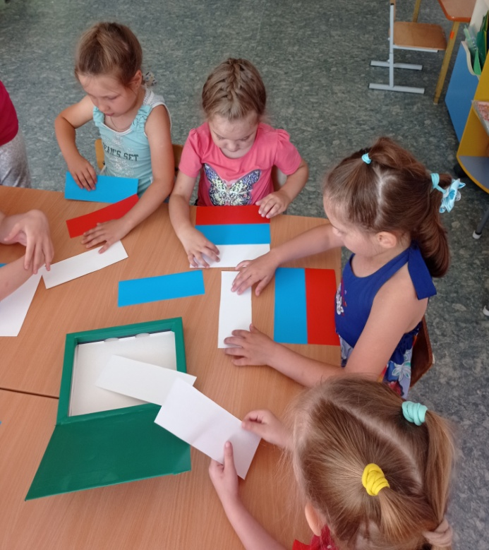
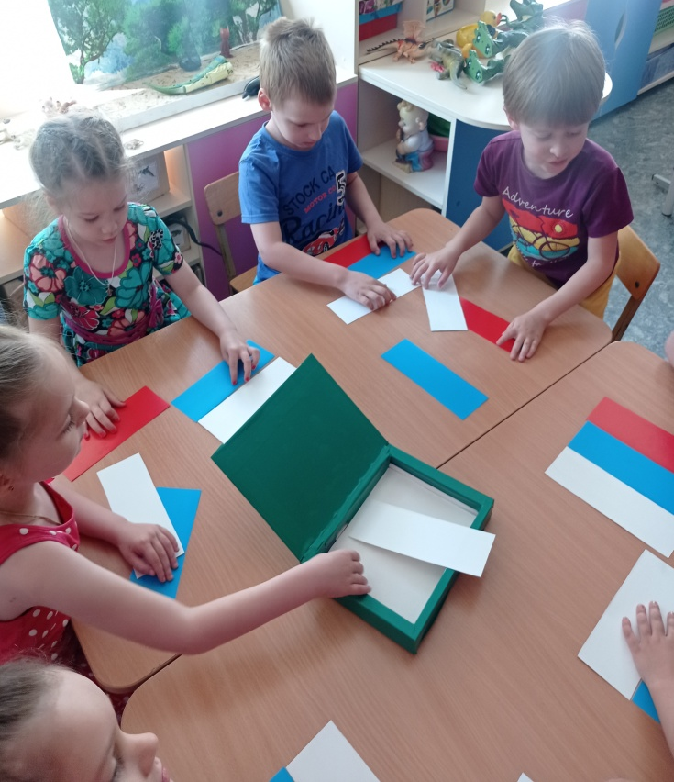
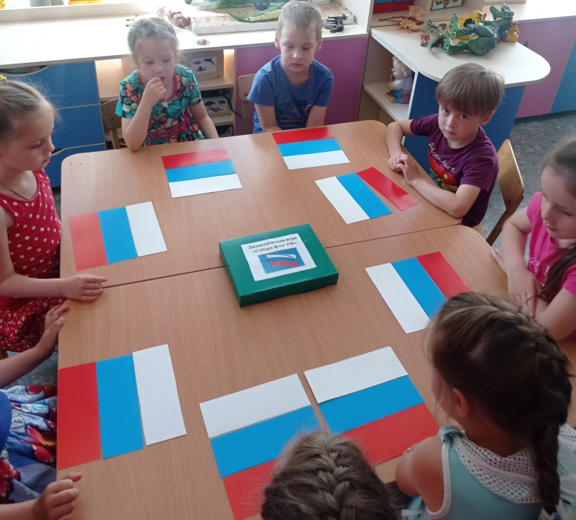
Фоторепортаж .Работа с детьми
Дидактическая игра «Собери Флаг РФ»

Slide 13
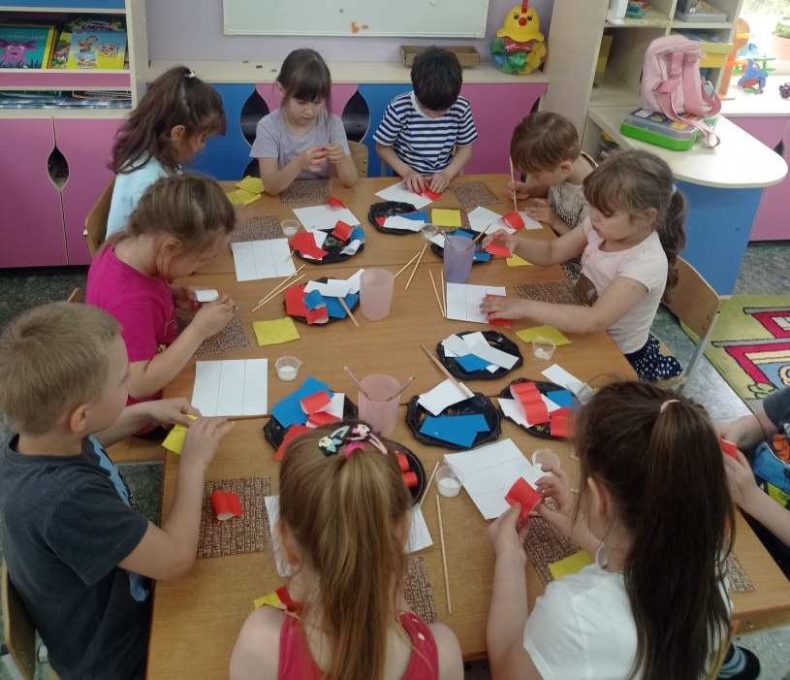
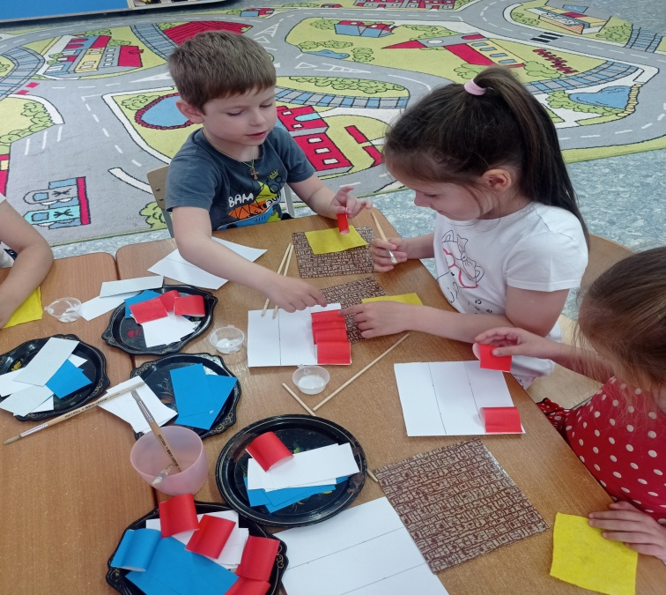
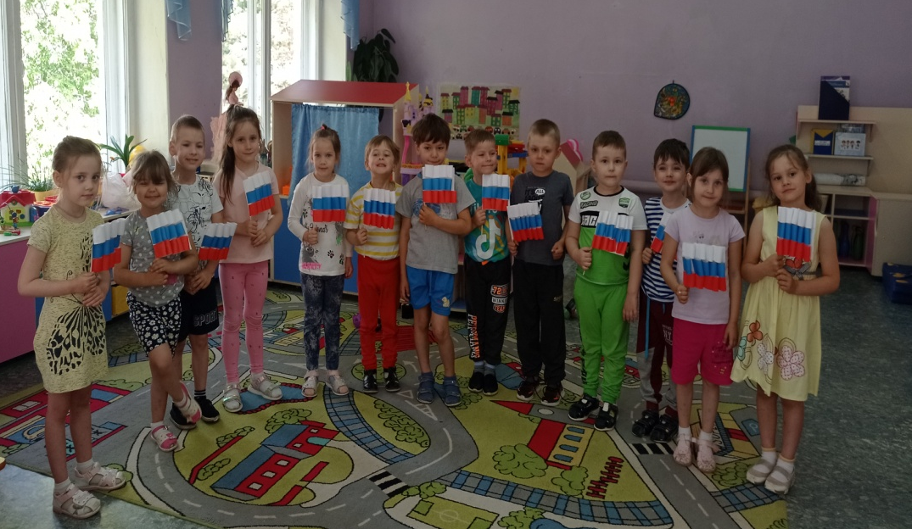
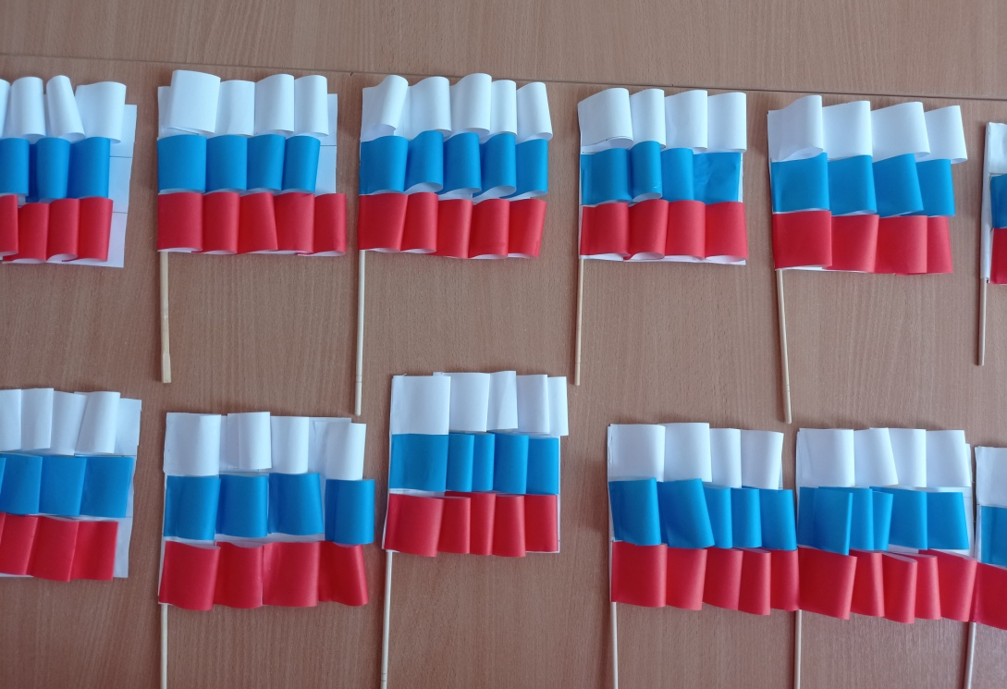
Работа с детьми.
Конструирование «Флаг РФ»

Slide 14
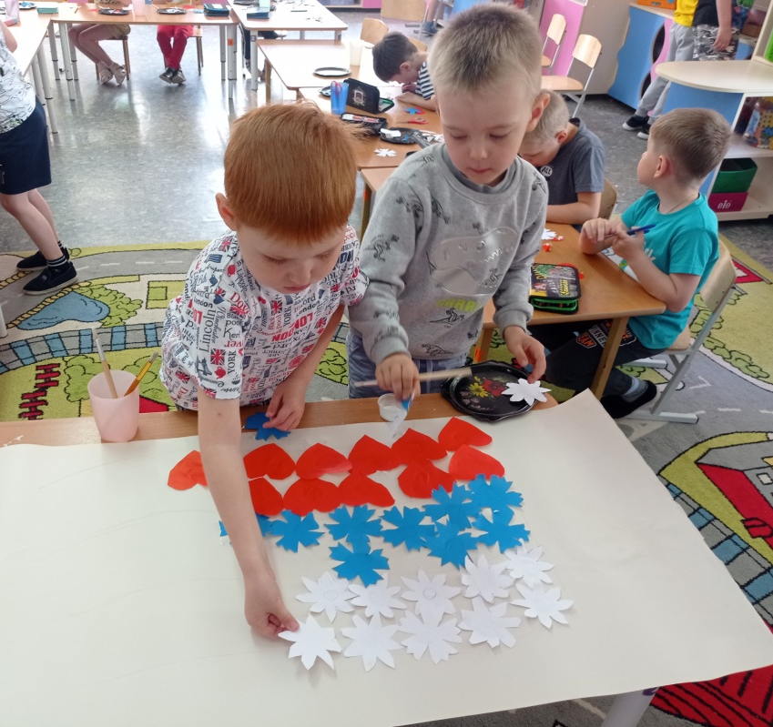
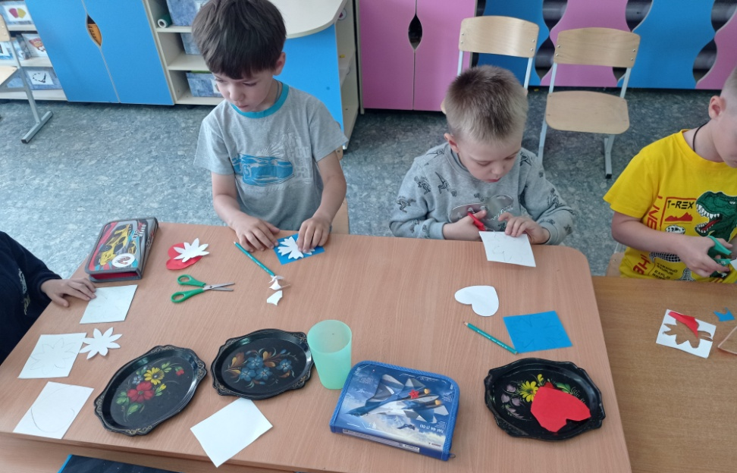
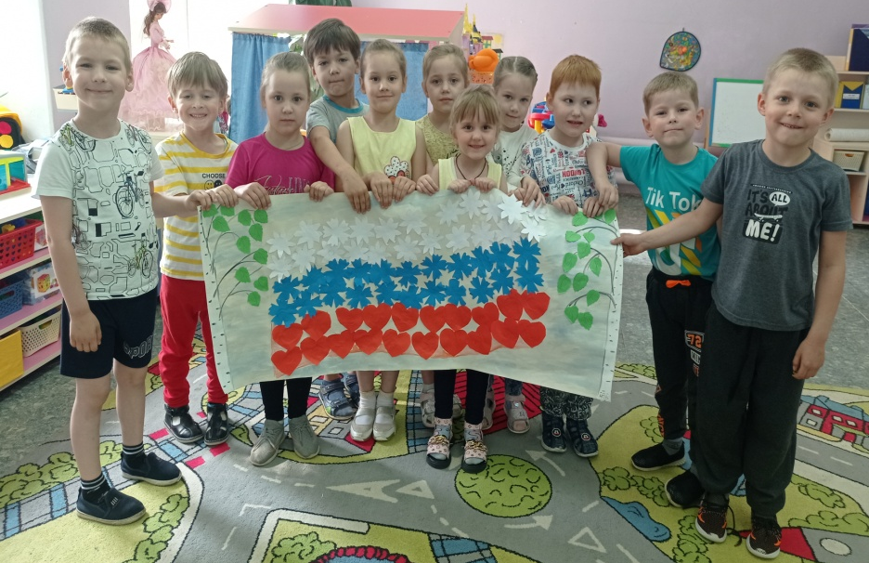
Фоторепортаж .Работа с детьми
Аппликация коллективная работа «День Российского флаг».

Slide 15
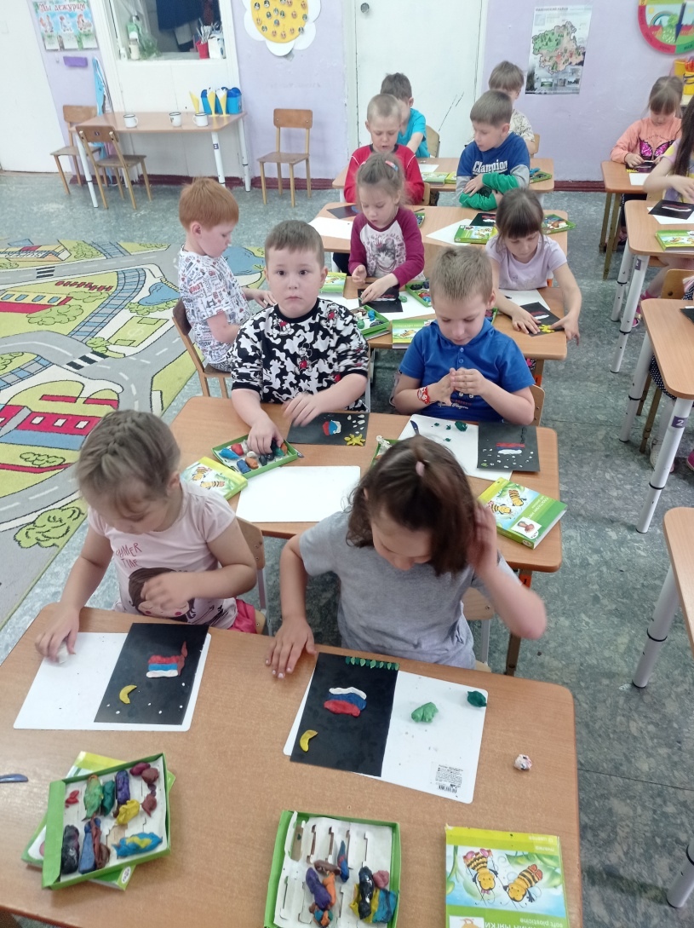
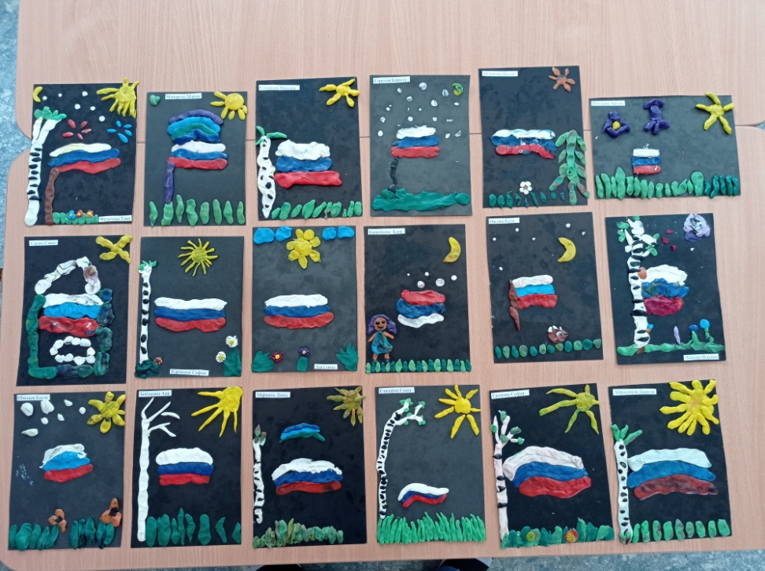
Фоторепортаж .Работа с детьми
Пластилинография «Флаг РФ».

Slide 16
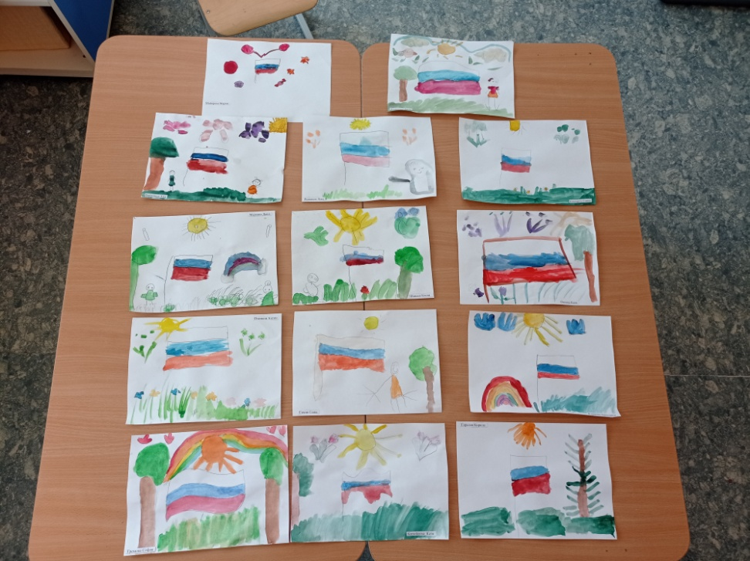
Фоторепортаж .Работа с детьми
Рисование «Флаг России».

Slide 17
Анализ результатов и достигнутых эффектов проекта
Дети:
1. Знают флаг России, его отличительные особенности.
2. Знают стихи о флаге России.
3. Проявляют познавательную активность к истории своего государства.
4. Умеют самостоятельно изготовить из бумаги и нарисовать флаг России.
5. Испытывают уважение к могуществу Российской державы, любовь к Родине, чувство гордости за свою страну.
Дальнейшее развитие проекта
После завершения работы данного проекта, мы будем продолжать работу по
патриотическому воспитанию детей.
Мы надеемся, что работа по патриотическому воспитанию, организованная на
базе детского сада, будет способствовать формированию у детей чувства любви,
заботы, взаимопонимания к людям старшего поколения, желание хранить и
уважать свою историю, свое наследие.

Slide 18
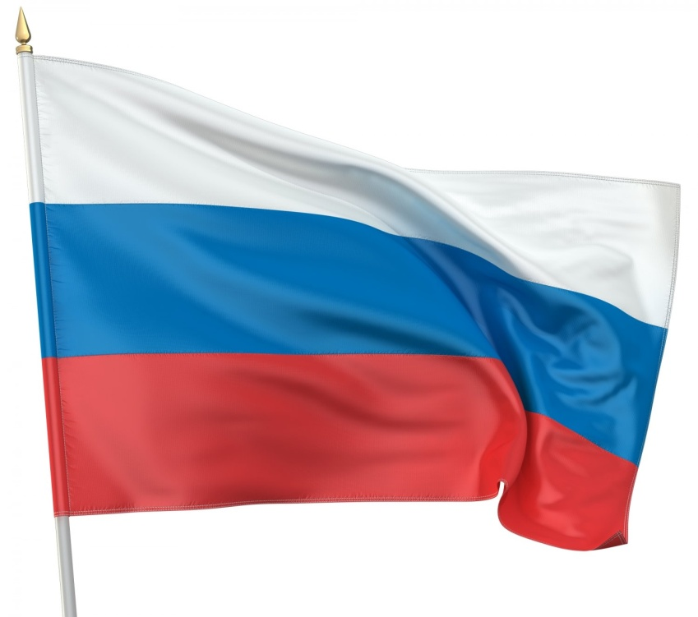
Спасибо за внимание !
Государственный флаг – это символ свободы, независимости и самостоятельности государства.
22 августа день государственного флага.
Белый цвет – означает мир и чистоту совести
Синий цвет - означает небо, верность и правду
Красны цвет – означает отвагу, мужество, силу, героизм и кровь, пролитую за Отечество.

